Slide 1
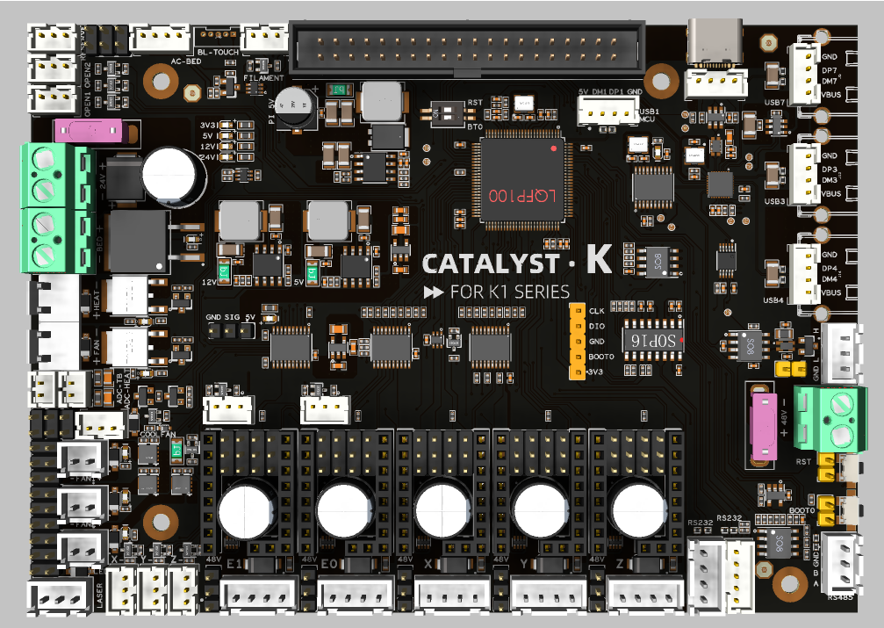
138mm
98mm

Slide 2
特性:
480 MHz Cortex-M7内核、双精度FPU及DSP指令集，实现多轴同步运算
板载USB2.0集线器，4个USB2.0接口（其中一个连接MCU）
支持CAN/USB2.0/RS-232三种通信模式连接，并且配置板载切换开关
多路大功率板载DC-DC转换器：5V@3A/12V@3A，外加一路5V@6A(用于树苺派设备)
风扇控制/加热均采用独立大功率MOS管，更安全且发热量更低
5个可独立切换电压的步进电机驱动模块，可根据实际需求使用24V/48V驱动模块，灵活切换
4个风扇接口均可电压选择(1个三线风扇+3个2线风扇)，9个带电平转换器IO，1个RGB接口，两个大功率MOS管输出接口(均可达到100W输出)，两路温度检测接口，
板载RESET与BOOT0按键
USB-C接口用于固件更新

Slide 3
上行
Type-C
接口说明：
AC-BED
IO
IO * 3
预留
下行
USB* 3
PWR-24V
BED-OUT
大功率MOS * 2
RGB
CAN
TE * 2
风扇电压选择
PWR-48V
风扇 * 4
RST
BOOT0
RS-485
LASER
预留
IO * 5
步进电机驱动模块插口
RS-232 * 2

